Slide 1

UNIVERSIDAD AUTÓNONOMA DEL ESTADO DE MÉXICO
PLANTEL TEXCOCO DE LA ESCUELA PREPARATORIA
ACADEMIA DE ANTROPOLOGÍA
UNIDAD DE APRENDIZAJE: ANTROPOLOGÍA
MÓDULO I. ACERCAMIENTO A LA ANTROPOLOGÍA
1er. Semestre CBU2015
M. en C. E. Lucresia Ayala Carrasco
Semestre 2018B

Slide 2
MÓDULO I.
ACERCAMIENTO A LA ANTROPOLOGÍA

Slide 3
PROPÓSITO DEL MÓDULO
Identifica la construcción del conocimiento antropológico y su campo de aplicación a partir de la relación entre sujeto y objeto.

Slide 4
COMPETENCIAS GENÉRICAS
1. Se conoce y valora a sí mismo y aborda problemas y retos teniendo en cuenta los objetivos que persigue.
  1.1. Enfrenta las dificultades que se le presentan y es consciente de sus valores, fortalezas y debilidades.
8. Participa y colabora de manera efectiva en equipos diversos.
  8.2. Aporta puntos de vista con apertura y considera los de otras personas de manera reflexiva

Slide 5
COMPETENCIA DISCIPLINAR
Ciencias Sociales Básica
  1. Identifica el conocimiento social y humanista como una construcción en constante transformación.

Slide 6
TEMA 1.1. SURGIMIENTO DE LA ANTROPOLOGÍA
PROPÓSITO:
Describe el surgimiento de la antropología y la necesidad de dividirla en sus diferentes campos de estudio como una construcción de esta ciencia en constante transformación.

Slide 7
ANTECEDENTES
HERODOTO
Describió características físicas y estilos de vida de los habitantes de Egipto, Fenicia, Mesopotamia, Rusia, Bulgaria y Rumania.
MARCO POLO
Describió sus viajes a China, por lo cual los europeos tuvieron una noción más amplia de los países asiáticos.
SIGLO V a.c.
SIGLOS XIII-XV
(Edad Media, época del oscurantismo)

Slide 8
ANTECEDENTES (continuación)
CRISTOBAL COLÓN
“Cartas de Relación” dirigidas a los Reyes Católicos, Isabel I de Castilla y Fernando V de Aragón relatando las vicisitudes de sus viajes a América.
HERNÁN CORTÉS
“Crónicas” dirigidas al emperador Carlos V. Describen su viaje a México, su llegada a Tenochtitlan, y algunos de los eventos que resultarían en la conquista de México.
BERNARDINO DE SAHAGÚN
Padre de la etnología (ciencia que estudia los pueblos y sus culturas en todos sus aspectos y relaciones) en México
BERNAL DÍAZ DEL CASTILLO
“Historia verdadera de la conquista de la Nueva España” narra el proceso de la conquista de México de una manera ruda, aunque sencilla, ágil y directa.
EPOCA RENACENTISTA (SIGLOS XV Y XVIII)

Slide 9
ANTECEDENTES (continuación)
CHARLES DARWIN
Teoría de la evolución biológica por selección natural. "No es la especie más fuerte la que sobrevive, ni la más inteligente, sino la que responde mejor al cambio"
La antropología se consolida como ciencia.
MANUEL GAMIO
Padre de la antropología en México.
Se formaliza el estudio de la antropología en universidades norteamericanas y europeas.
En México durante el sexenio de Lázaro Cárdenas del Rio (1934-1940) surgen distintas instituciones dedicadas al quehacer antropológico.
SIGLO XIX
SIGLO XX

Slide 10
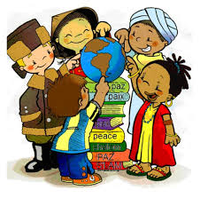
1.1.1. CONCEPTO
La palabra Antropología proviene del griego anthropos «ser humano» y, logos «conocimiento», literalmente quiere decir la ciencia que estudia al ser humano.

Slide 11
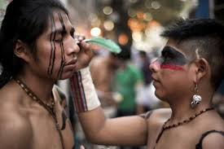
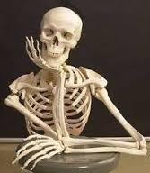
ANTROPOLOGÍA:
Ciencia de estudia integralmente al hombre, como un sujeto físico biológico y socio-cultural.

Slide 12
1.1.2. DIVISIÓN ANTROPOLOGÍA
La Antropología se divide en campos de aplicación y disciplinas que, valiéndose de métodos en particulares, nos ayudan a comprender el comportamiento de los seres humanos en sociedad y en contextos sociales específicos.
Cada una de estas disciplinas trabaja en conjunto con otras áreas del conocimiento, dando como resultado la interdisciplinariedad de la Antropología.

Slide 13
Antropología físico-biológica
Arqueología
Antropología Social
Lingüística
Etnohistoria
ANTROPOLOGÍA
CAMPOS DE APLICACIÓN
RAMAS

Slide 14
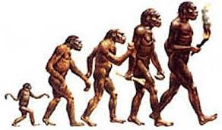
Antropología físico-biológica

Slide 15
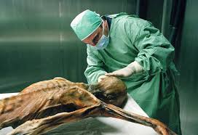
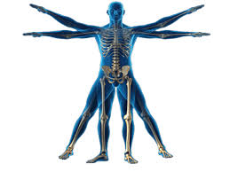
Estudia al ser humano desde el punto de vista biológico.

Slide 16
CAMPOS DE APLICACIÓN DE LA ANTROPOLO-GÍA FÍSICA
Paleantropología
Ecología humana
Genética humana
Antropometría y Ergonomía
Osteología humana
Primatología

Slide 17
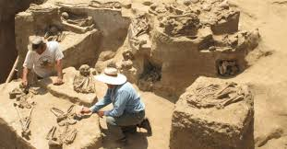
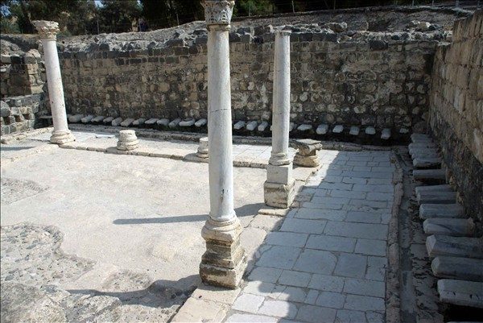
Arqueología
“Estudio de lo antiguo” o “ciencia de lo antiguo”.
Estudia a la humanidad pretérita, todo aquello que parece ya no tener forma, objetos materiales, monumentos, obras de arte, se convierten en atractivos para reconstruir culturas extintas

Slide 18
Campos de aplicación de la Arqueología
Arqueología industrial
Arqueología contractual
Arqueoastronomía
Arqueología de la basura
Arqueozoología
Arqueología subacuática

Slide 19
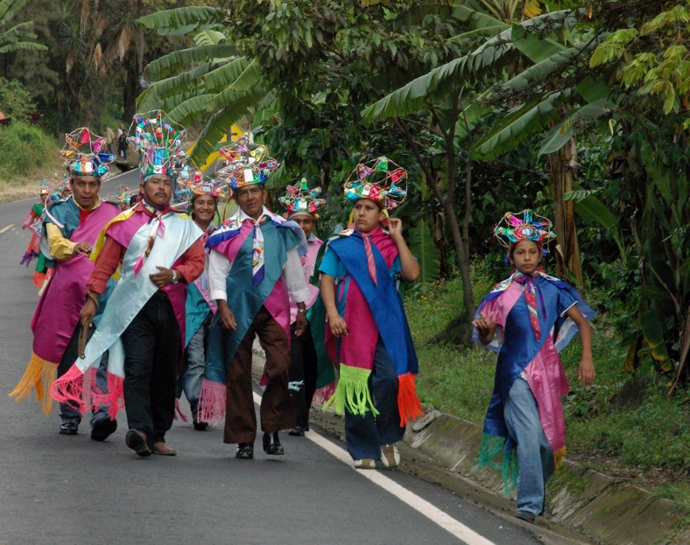
Antropología Social

Slide 20
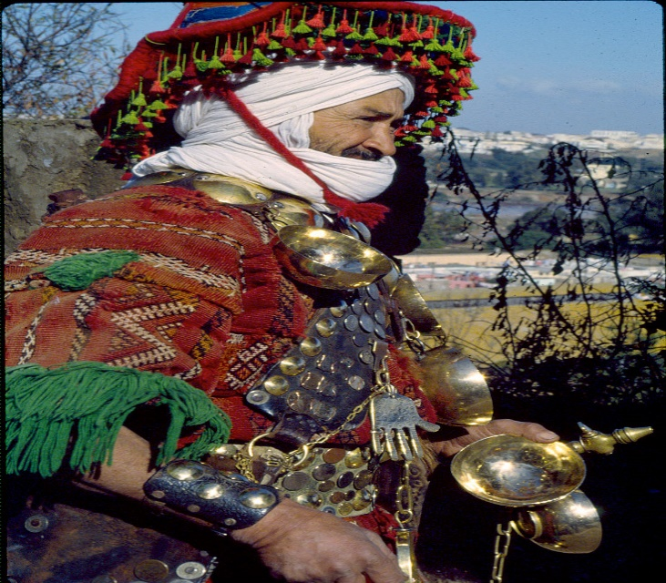
Describe, explica e interpreta el origen y desarrollo del hombre y las civilizaciones, así como las formas de vida y comportamiento de los diferentes grupos socioculturales antiguos y modernos.

Slide 21
Campos de aplicación de la Antropología social
Antropología médica
Antropología política
Antropología urbana
Antropología visual
Antropología de la religión
Antropología histórica

Slide 22
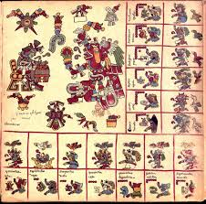
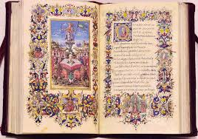
ETNOHISTORIA
Se encarga de la reconstrucción de los grupos humanos a partir de su historia escrita.

Slide 23
CAMPOS DE APLICACIÓN DE LA ETNOHISTORIA
Etnohistoria
Historia específica
Etnografía histórica

Slide 24
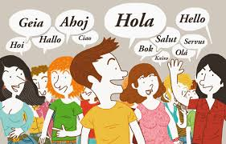
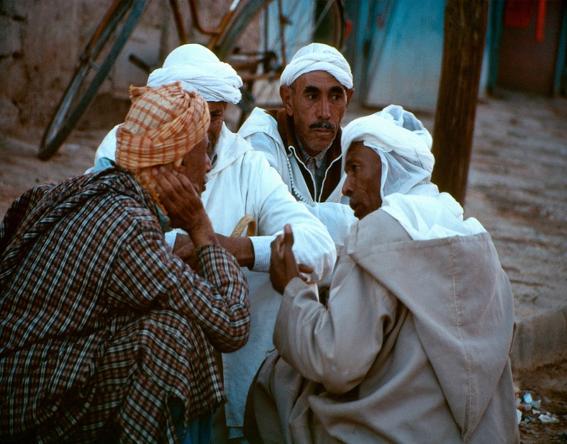
LINGÜÍSTICA
Se encarga del estudio de la diversidad lingüística.
Los lingüistas se interesan en el desarrollo de los lenguajes, como parte de la cultura, de igual forma, se ocupan de las diferencias de los lenguajes vivos, cómo se vinculan o difieren entre sí.

Slide 25
CAMPOS APLICACIÓN DE LA LINGÜÍSTICA
Lingüística histórica
Lingüística descriptiva
Sociolingüística
Lingüística comparativa

Slide 26
ACTIVIDAD: En la tabla que se presenta, indica el objeto de estudio de cada disciplina
DISCIPLINA | Objeto de estudio
Arqueología
Antropología sociocultural
Antropología física
Lingüística
Etnohistoria

Slide 27
TEMA 1.2. SUJETO Y OBJETO
PROPÓSITO: Distingue el sujeto, objeto, universales, características y fenómenos culturales aportando puntos de vista de manera reflexiva.

Slide 28
ANTROPOLOGÍA
SUJETO
Hombre
OBJETO
El hombre desde una perspectiva físico-biológico y sociocultural

Slide 29
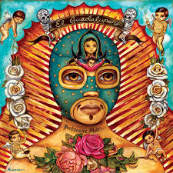
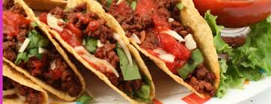
1.2.1. Universales de la cultura.
CULTURA
  Conjunto de elementos materiales y no materiales que determinan el modo de vida de un pueblo.

Slide 30
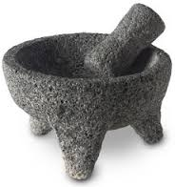
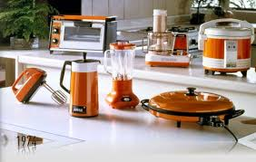
CULTURA
(Continuación)
Lo material incluye :
Tecnología, utensilios, esta visión adapta de manera directa el entorno físico a las necesidades sociales y biológicas humanas

Slide 31
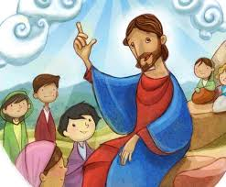

CULTURA
(Continuación)
Lo no material, incluye:
Todos aquellos principios acordados de convivencia, como son los valores, normas, creencias, moral, costumbres, los hábitos, la forma en que se desarrollan las relaciones sociales, lenguaje, entre otras.

Slide 32
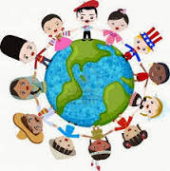
CULTURA
(Continuación)
Entonces, la cultura es entendida como suma de las manifestaciones humanas aprendidas y heredadas.
Estas manifestaciones se les denominan UNIVERSALES DE LA CULTURA, los cuales se encuentran en cualquier tiempo y lugar.

Slide 33
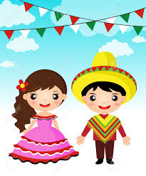
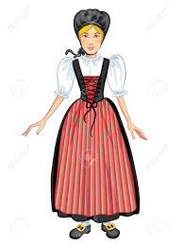
Universales de la cultura
Ciertos rasgos biológicos, psicológicos, sociales y culturales, compartidos por todos los humanos en todas las culturas.
Vestido y vivienda
Lenguaje
Estructura doméstica
Organización política
Religión
Educación
Costumbres y tradiciones
Arte
Folclore (cuentos, leyendas, mitos, proverbios, música, danza, artesanía y diseño)

Slide 34
1.2.2. CARACTERÍSTICAS DE LA CULTURA
Dinámica estática
General y particular
Totalizadora
Producto social
No es mucha ni poca, ni buena ni mala, ni correcta e incorrecta, ni moral e inmoral

Slide 35
1.2.3. FENÓMENOS CULTURALES
Aculturación
Endoculturación
Etnocentrismo
Relativismo Cultural

Slide 36
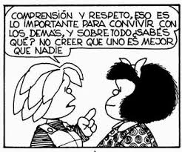
Relativismo Cultural
Sostiene la necesidad de evaluar a cada sociedad o cultura en su propio contexto y no desde el marco de otra cultura

Slide 37
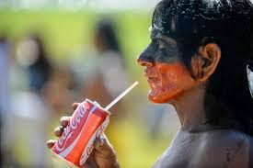
Aculturación
Adopción que un grupo o individuo hace de los rasgos o patrones de otra cultura al contacto con ella

Slide 38

Etnocentrismo
Tendencia que existe entre los individuos de una sociedad a suponer que su propia cultura es superior a las demás

Slide 39

Endoculturación
Proceso por el cual el individuo desde sus primeros años de vida va introyectando los modelos y pautas de comportamiento de su grupo de pertenencia, de manera consciente e inconsciente

Slide 40
Actividad: Escribe la característica que corresponda
CARACTERÍSTICA |  | EJEMPLO
 |  | La forma de vestir, comer, hablar, son resultado de nuestra pertenencia a determinado grupo social
 |  | Conocemos parte de nuestro idioma (español), pero no conocemos la totalidad del mismo, ni todos los idiomas del mundo.
 |  | La música siempre ha estado presente a lo largo de la humanidad, los estilos (tipos) cambian a través del tiempo
 |  | La forma de vestir de determinadas personas puede parecernos algo fuera de lo normal, pero eso no implica que sea incorrecta.
 |  | El lenguaje es una característica propia del ser humano, pero el hablar español, inglés, japonés, etc. es propio de determinados grupos humanos
 |  | Para poder jugar una partida de ajedrez no solo debemos conocer el tablero sino también las reglas.

Slide 41
TEMA 1.3. MÉTODOS
PROPÓSITO: Distingue los métodos antropológicos que se emplean en la investigación de las diferentes manifestaciones culturales

Slide 42
Métodos
Etnográfico
Comparativo
Genealógico
Estudio personal y de primera mano de los asentamientos locales
Compara sistemáticamente datos de poblaciones y periodos diferentes
Recolecta datos sobre relaciones de parentesco

Slide 43
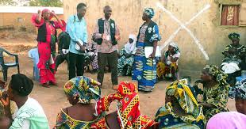
Método etnográfico
Se desarrolla mediante trabajo de campo y la observación participante.
Estrategias:
  Entrevista a informantes clave
  Observación participante
  Diario de campo

Slide 44
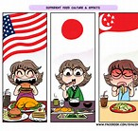
Método comparativo
Permite el contraste de las diferentes manifestaciones culturales que se desarrollan en un lugar con características similares.

Slide 45
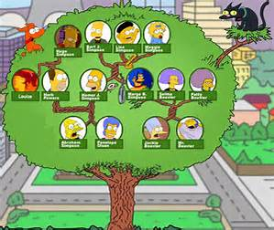
Método genealógico
Estudio de la distribución de redes familiares
Sirve para comprender cuáles son las redes sociales y económicas que ligan entre sí a los miembros de la sociedad estudiada

Slide 46
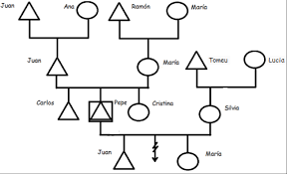
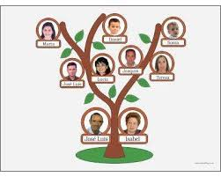
ACTIVIDAD
Utiliza la simbología de la siguiente diapositiva y elabora tu genealogía

Slide 47
Simbología para elaborar una genealogía
HOMBRE
DIVORCIO
MUJER
FINADO (MUERTO)
MATRIMONIO DESCENDENCIA
FINADA (MUERTA)
DESCONOCIDO
EGO (INFORMANTE)
UNIÓN LIBRE
DESCENDENCIA

Slide 48
TEMA 1.4. LO EMIC Y LO ETIC
Propósito: Identifica las diferencias entre emic y etic en la investigación antropológica.

Slide 49
EMIC Y ETIC
Cuando se aborda cualquier fenómeno social antropológico es necesario mantener posturas que le otorguen validez.
Para esto, es necesario considerar las posturas de quien participa en tal fenómeno y, la de quien lo aborda como observador.
Esto es lo que se denomina EMIC y ETIC.

Slide 50
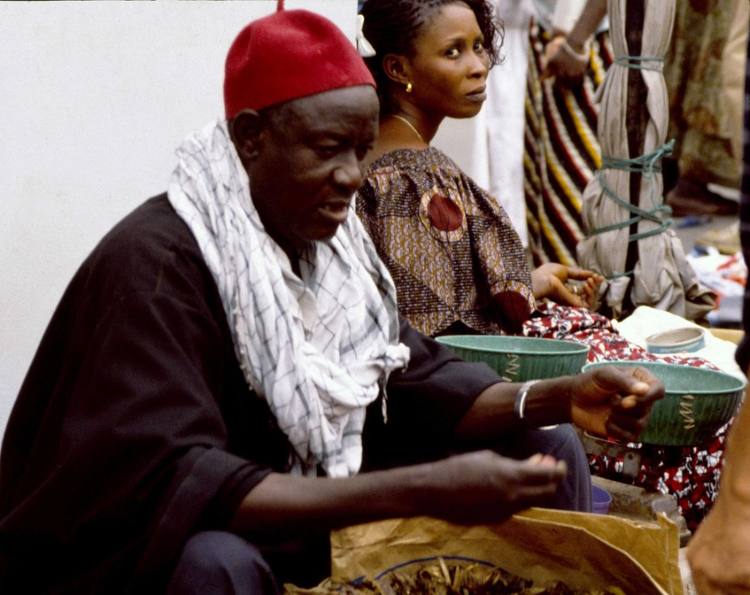
EMIC
Es la visión del nativo de su propia cultura

Slide 51
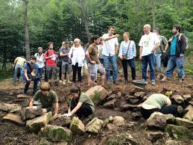
ETIC
Es la visión del antropólogo mediante su trabajo de campo

Slide 52
BIBLIOGRAFÍA
Ayala Carrasco, Lucresia y otros (2008). Antropología: hombre, cultura y sociedad, México, Costa-Amic.
Barfiel, Thomas (2000). Diccionario de Antropología, México, Siglo XXI
Fabián Bueno, Patricia y otros (2016). Antropología. Libro de texto basado en competencias, México, UAEM.
Google. Imágenes.
Phillip, Kottak Conrad (2006). Antropología cultural, México, McGraw Hill

